Slide 1
Manfred-von-Ardenne-Gymnasium
06.Juli 2023
S.Herberg - Vorstellung neue 7.Klassen 07.2023

Slide 2
Unser Namensgeber
geboren: 20.Januar.1907 (Hamburg)
tätig in: angewandte Physik; Medizintechnik
gestorben: 26.Mai.1997 (Dresden)
S.Herberg - Vorstellung neue 7.Klassen 07.2023

Slide 3
Unser Gebäude
S.Herberg - Vorstellung neue 7.Klassen 07.2023

Slide 4
Klasse Klassenlehrer/in
7a - Frau Schultheiß
7b - Frau Gröpler
7c - Frau Quicker
7d - Frau Schikora
7e - Frau Scherer
7f - Herr Schneyer
E-Mail-Adressen immer: nachname@ardenne-gymnasium.de
schultheiss@ardenne-gymnasium.de
groepler@ardenne-gymnasium.de
quicker@ardenne-gymnasium.de
schikora@ardenne-gymnasium.de
scherer@ardenne-gymnasium.de
schneyer@ardenne-gymnasium.de
S.Herberg - Vorstellung neue 7.Klassen 07.2023

Slide 5
MvA
Fusion 2004 zwischen dem Oranke- und Pestalozzi-Gymnasien
Ca. 870 Schüler und 75 Lehrer
Ziel ist es, unseren Schülern eine hohe Allgemeinbildung zu vermitteln, ihnen zu helfen, Kompetenzen zu entwickeln, die sie in die Lage versetzen,
- Studium
- Beruf,
- sich im Leben zurechtzufinden.
S.Herberg - Vorstellung neue 7.Klassen 07.2023

Slide 6
Unterrichtszeiten und Stundentafel
Montag bis Freitag
1. Stunde 08.00 Uhr – 08.45 Uhr
2. Stunde 08.50 Uhr – 09.35 Uhr
3./4. Stunde 09.55 Uhr – 11.25 Uhr
5. Stunde 11.55 Uhr – 12.40 Uhr
6. Stunde 12.45 Uhr – 13.30 Uhr
7./8. Stunde 13.50 Uhr – 15.20 Uhr
9./10. Stunde 15.35 Uhr – 17.05 Uhr
 | Klasse 7 | Klasse 8 | Klasse 9 | Klasse 10
Deutsch | 4 | 4 | 4 | 4
Mathematik | 4 | 4 | 4 | 4
Englisch | 3 | 3 | 3 | 3
Franz./Lat. | 4 | 4 | 3 | 3
Biologie | 2 | 1 | 2 | 2
Physik | 1 | 2 | 2 | 2
Chemie | 2 | 1 | 2 | 2
Geschichte/SK | 2 | 2 | 2 | 2
Erdkunde | 1 | 2 | 1 | 1
Ethik | 2 | 2 | 2 | 2
Musik | 2 | 1 | 2 | 1
Bildende Kunst | 2 | 2 | 2 | 1
Sport | 3 | 3 | 3 | 3
WPU | 1(ITG) | 2Lat./2WPU | 3Lat./2WPU | 3 Inf/3Lat sonst 2*2WPU
Gesamt | 33 | 33 | 34/35 | 34/35
Der ITG-Unterricht in Klasse 7 wird beibehalten. WPU läuft von Klasse 8 und 9 mit jeweils zwei Wochenstunden. In Klasse 10 werden im Rahmen des Wahlpflichtunterrichts zwei Fächer plus freiwillig ein Zusatzfach angeboten.

Slide 7
Wahlpflichtunterricht
Klasse 8 | Phänologie | Latein | Englisch | Wirtschaft | NaWi | Sport
Klasse 9 | Politik | Latein, Französisch | Handy-Physik | Wirtschaft | Mathematik | NaWi
Klasse 10 | Schiene I | Latein | Deutsch | Englisch | Physik | NaWi
 | Schiene II | Musik | Kunst | Geschichte | Erdkunde | Informatik
 | Schiene III | DS | Philosophie
S.Herberg - Vorstellung neue 7.Klassen 07.2023

Slide 8
Arbeitsgemeinschaften
Englisch (Cambridge) Aquaristik Schulgarten
Anime Buddy Fotografie
Kochen Chor Schach
Rezitation Band fit4future
Französisch (DELF) Hip Hop Tischtennis
Volleyball Schülerzeitung Fashion
…und weitere
S.Herberg - Vorstellung neue 7.Klassen 07.2023

Slide 9
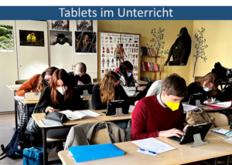
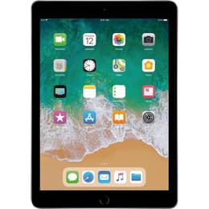
Tablet-Klassen
Ab Schuljahr 2023/24 alle Schülerinnen und Schüler des 8. Jahrgangs
Unser Konzept - die Eltern erwerben das Gerät für ihre Kinder
unter anderem als digitaler Hefter
Recherche im Internet
Erstellung von Präsentationen, Protokollen, interaktiven Plakaten, Filmen, Hörspielen
Nutzung spezieller schulischer Apps und digitaler Schulbücher
Auf Elternabenden in der 7. Klasse werden wir Sie über die Kaufmodalitäten informieren.
Gerät: iPad
!!!Bitte noch nicht kaufen!!!
S.Herberg - Vorstellung neue 7.Klassen 07.2023

Slide 10
Förderangebot
Deutsch (DaZ) parallel zum Unterricht
Schlaufuchs 2x in der Woche am Nachmittag – kostenfrei
Vertrag mit Intellego (frei für BuT)
Förderunterricht für Schülerinnen und Schüler mit und ohne berlinpass
Offener Ganztag
S.Herberg - Vorstellung neue 7.Klassen 07.2023

Slide 11
Am Manfred-von-Ardenne-Gymnasium gelten folgende Grundsätze eines respektvollen Miteinanders:
Höflichkeit
Toleranz und Akzeptanz
Ablehnung jeglicher Art von Diskriminierung
Gewaltlosigkeit bei der Lösung von Konflikten
Vertrauen und Achtung
Verlässlichkeit und Hilfsbereitschaft
Achtungsvoller Umgang mit fremdem Eigentum
Anstrengung und Leistungsbereitschaft
Verantwortungsbewusstsein über den eigenen Lernprozess
S.Herberg - Vorstellung neue 7.Klassen 07.2023

Slide 12
Gute Zusammenarbeit:
zwischen Schülern, Lehrern, Eltern, Förderverein
…
auch im Online-Unterricht
bei uns mit
Microsoft Office 365 und Teams!
JA! Wir halten uns an die DSGVO
S.Herberg - Vorstellung neue 7.Klassen 07.2023

Slide 13
Die Klasse 7e ist die Instrumentalklasse.
Instrumentalklasse
S.Herberg - Vorstellung neue 7.Klassen 07.2023

Slide 14
Religionsunterricht
Frau Kraft/
Frau Scherer
S.Herberg - Vorstellung neue 7.Klassen 06.2022

Slide 15
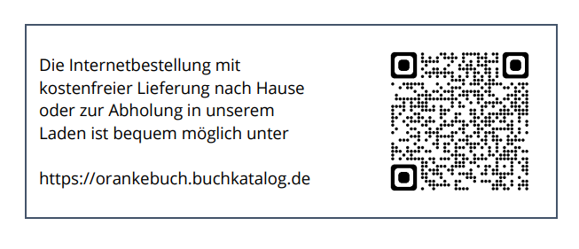
Sonstiges
Bücherzettel – Online → OrankeBuch (Homepage-Downloadbereich)
Mittagessen „sunshine-catering“
(Speisesaal in der Philipp-Reis Oberschule)
Schließfächer (astradirect)
ca. 2,50€ monatlich
S.Herberg - Vorstellung neue 7.Klassen 07.2023

Slide 16
voraussichtlich Im Februar/März 2024 nach Blossin (BB, südöstlich von Berlin am Wolziger See)
Klassenfahrt
S.Herberg - Vorstellung neue 7.Klassen 07.2023

Slide 17
Auffrischungskurse
Englisch und Mathematik am 24.08. und 25.08. 2023
Pro Tag und Zeit nur EINE Eintragung möglich!!
 | 9.00-10.30Uhr | Teilnahme | 11.00-12.30 Uhr | Teilnahme
Donnerstag, 24.08.2023 | Mathematik 1 |  | Englisch 1
 | Englisch 1 |  | Mathematik 1
Freitag, 25.08.2023 | Mathematik 2 |  | Englisch 2
 | Englisch 2 |  | Mathematik 2
Räume werden noch bekanntgegeben!
S.Herberg - Vorstellung neue 7.Klassen 07.2023

Slide 18
Was man wissen muss:
Versetzungsregeln:
Probejahr nicht bestanden, wenn
2x5 ohne Ausgleich
2x5 in den Kernfächern
1x6 in den Kernfächern
7-9 1xNachprüfung
S.Herberg - Vorstellung neue 7.Klassen 07.2023

Slide 19
Schulbeginn: 28.08.2023, 10.00 Uhr
Ab 22.08.23 unter www.ardenne-gymnasium.de aktuell informieren!
Kleine Einschulungsfeier in der Aula, anschließend übernehmen KL, Stundenpläne, Belehrungen, Führung durchs Haus, Kennenlernspiel, Einführung Methodentage.
Eltern dürfen die Schüler gern zu Schule begleiten – Ende gegen 13.30 Uhr
S.Herberg - Vorstellung neue 7.Klassen 07.2023

Slide 20
Danke für die Aufmerksamkeit Fragen?
S.Herberg - Vorstellung neue 7.Klassen 07.2023

Slide 21
Schöne Ferien
und ein herzliches Willkommen
am
Manfred-von-Ardenne-Gymnasium
S.Herberg - Vorstellung neue 7.Klassen 07.2023

